Slide 1
Экспертная система
по симптомам простудных заболеваний
Практические работы ЭС 3 и 4
Алексеев Николай
ИТ 15-16
Notes:
Я подготовил учебную экспертную систему по симптомам простудных заболеваний. В этой работе я показываю, как факты пользователя проходят через правила и превращаются в объяснимый вывод. Пользователь вводит температуру, длительность температуры и признаки, например кашель или насморк. Система создаёт учебные гипотезы и предупреждения, затем показывает итог и список сработавших правил. Основной результат работы — исполняемый прототип с цепочкой через промежуточные факты. Медицинскую точность я не заявляю: база маленькая и предназначена для изучения экспертных систем. В отчёте есть описание базы знаний, архитектура, два основных сценария и проверка исправления.

Slide 2
Назначение системы
Цель: показать вывод по правилам и объяснить результат.
Аудитория: студенты и преподаватель.
Область: признаки простудных заболеваний.
Функции: ввод симптомов, гипотезы, предупреждения, история правил.
Критерии успеха: ожидаемые цепочки, reset и проверка ввода.
Notes:
Цель системы — показать механизм логического вывода и сделать его понятным по истории правил. Предметная область связана с симптомами простудных заболеваний, а целевые пользователи этой учебной версии — студенты и преподаватель. Интерфейс работает через консоль: можно ввести факты вручную или выбрать готовый сценарий. Система отдельно хранит гипотезу и предупреждение. Это важно, потому что наличие гипотезы не должно скрывать предупреждение. Для успешной работы прототип должен запускаться, выдавать ожидаемые цепочки и очищать состояние перед новым случаем. Все условия проверки относятся к программе. Они не означают, что система может заменить осмотр человека специалистом.

Slide 3
База знаний
ID | Условие или назначение | Результат
R1 | Насморк, кашель, температура 37–38 | Гипотеза ОРВИ
R2 | От 38,5, озноб, слабость, головная боль | Гипотеза гриппа
R3 | От 38, сильная боль в горле, трудно глотать | Гипотеза воспаления горла
R4 | От 37, более 3 дней, слабость | Предупреждение
R5 | Затруднённое дыхание | Срочное предупреждение
R6 | Читает гипотезы и предупреждения | Итоговое решение
R7 | Нет совпадений с правилами | Сообщение о недостатке данных
Notes:
База знаний состоит из семи правил. Первые три создают гипотезы по сочетаниям симптомов. R4 отмечает длительную температуру при слабости. R5 отмечает затруднённое дыхание. Эти правила относятся к первой фазе. R6 читает созданные гипотезы и предупреждения и формирует итоговый объект Decision. R7 отвечает за случай, когда совпадений с правилами нет. Числовые пороги используются как условия учебного проекта. Я не называю их проверенными диагностическими критериями. В коде каждое правило является методом с декоратором Rule. Декоратор хранит номер, название и фазу, а движок собирает эти методы и выполняет их в нужном порядке.

Slide 4
Факты и архитектура
Ввод
PatientSymptoms
R1–R5
Hypothesis и WarningSign
Вывод
История правил
R6–R7
Decision
KnowledgeEngine хранит факты и выполняет правила.
ColdExpertSystem содержит правила предметной области.
Notes:
Архитектура состоит из ввода, механизма вывода, базы правил и вывода результата. Общий класс Fact используется как основа для остальных фактов. PatientSymptoms хранит вход. Hypothesis и WarningSign являются промежуточными фактами. Decision хранит выход. Метод declare добавляет факт, find выбирает факты нужного класса. Метод run сначала запускает правила, создающие промежуточные факты, затем правила решения. Если появились новые срабатывания, движок делает ещё проход. При этом каждое правило может сработать только один раз в одном случае. История нужна для объяснения результата. Метод reset очищает все факты и историю перед новым пациентом.

Slide 5
Дерево итогового решения
Есть предупреждение о дыхании?
Да
Срочная медицинская оценка
Нет
Есть другое предупреждение?
Да
Консультация с учётом предупреждения
Нет
Есть гипотеза?
Да
Вывод учебной гипотезы
Нет
Недостаточно совпадений с правилами
Notes:
Дерево на слайде относится к выбору итогового действия. Сначала проверяется предупреждение о затруднённом дыхании. Если оно есть, оно получает приоритет. Затем проверяются другие предупреждения. Если предупреждений нет, но есть гипотеза, выводится учебная гипотеза. Если нет ни гипотезы, ни предупреждения, система сообщает о недостатке совпадений. Это не означает, что человек здоров. Важный момент: правила симптомов не являются одной взаимоисключающей цепочкой if-elif. Они могут создать несколько промежуточных фактов одновременно. Дерево показывает, как из этих фактов выбирается итоговое действие, а все гипотезы и предупреждения остаются в объяснении.

Slide 6
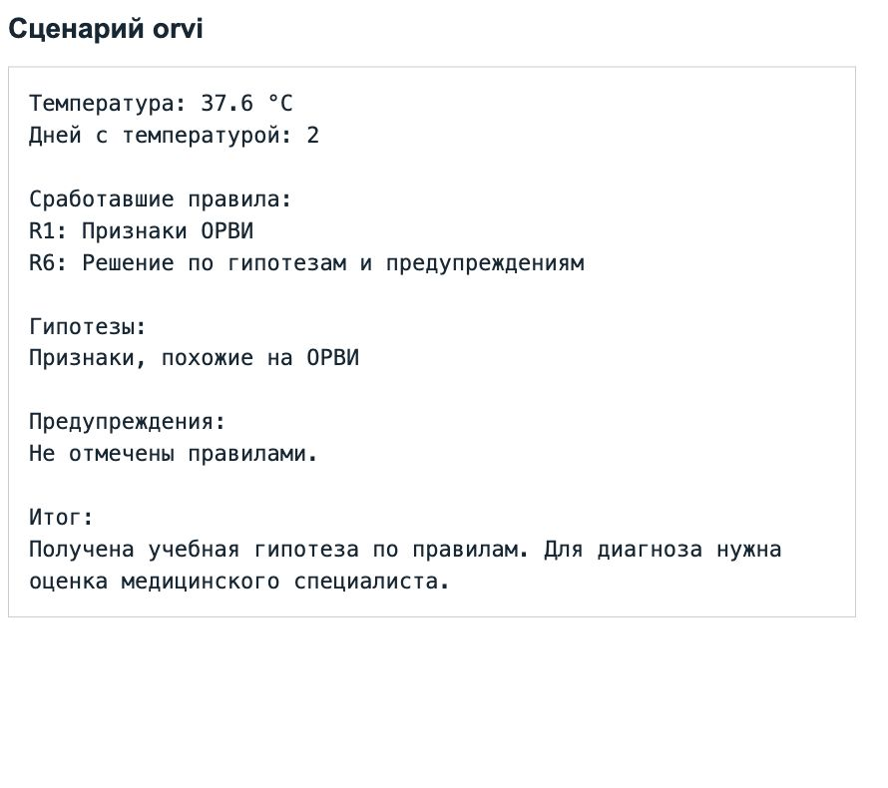
Сценарий с признаками ОРВИ
Вход: 37,6 °C, насморк, кашель, слабость, два дня.
Ожидаемая цепочка: R1, R6.
Получено: гипотеза ОРВИ, предупреждений нет.
Notes:
Первый сценарий — температура 37,6, насморк, кашель и слабость, два дня с температурой. До запуска я ожидаю срабатывание R1, а затем R6. R1 создаёт гипотезу признаков ОРВИ. R6 читает эту гипотезу и создаёт решение. Предупреждение о длительной температуре не появляется, потому что два дня не подходят под условие R4. На слайде показан просмотр фактического вывода запуска. Полный ввод и результат находятся в текстовом файле сценария. При демонстрации я запускаю команду python expert_system.py --scenario orvi и показываю список правил. Такой случай проверяет простую законченную цепочку от симптомов до решения.

Slide 7
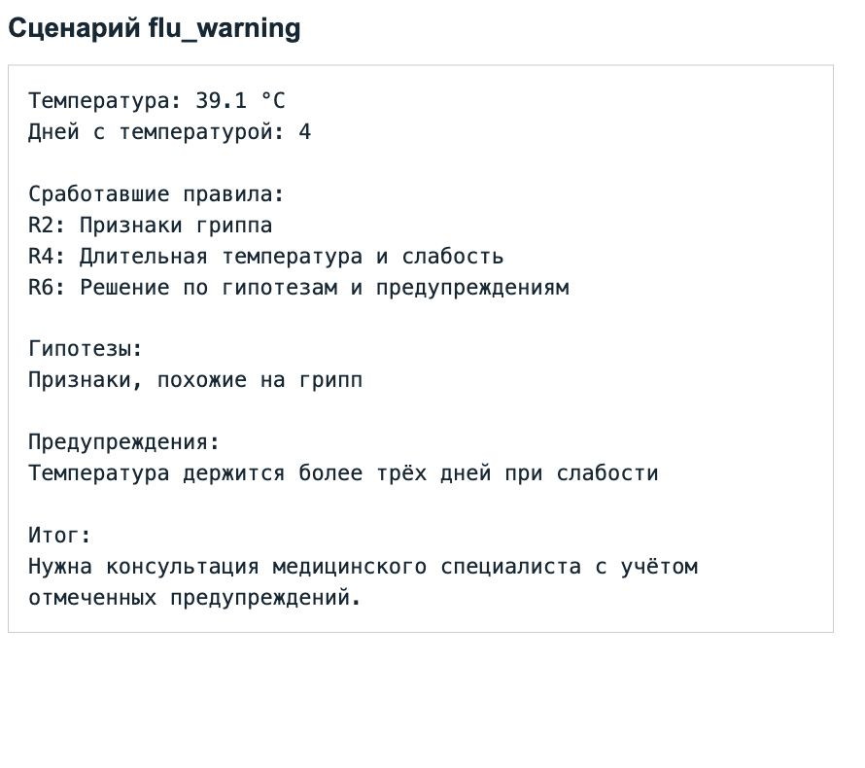
Сценарий с предупреждением
Вход: 39,1 °C, озноб, слабость, головная боль, четыре дня.
Ожидаемая цепочка: R2, R4, R6.
Гипотеза и предупреждение вошли в итог.
Notes:
Второй сценарий сложнее. Температура 39,1, кашель, озноб, слабость, головная боль и четыре дня с температурой. Я ожидаю R2 для гипотезы гриппа, R4 для предупреждения о длительности и R6 для общего решения. На слайде видно, что все три правила сработали. Итог содержит и гипотезу, и предупреждение. Именно этот случай помогает проверить, что полезная информация не теряется при составлении результата. Для показа использую команду python expert_system.py --scenario flu_warning. Затем могу показать urgent как дополнительную проверку приоритета предупреждения о дыхании. Эти результаты подтверждают логику программы на заданных сценариях, но не её медицинскую точность.

Slide 8
Исправление и проверка
Исправление: отдельные промежуточные факты и правило решения R6.
Проверка: предупреждение сохраняется внутри Decision.
Сценарий | Ожидаемые и полученные правила
orvi | R1, R6
flu_warning | R2, R4, R6
urgent | R2, R5, R6
no_match | R7
10 автоматических проверок проходят
Notes:
При проверке исходного прототипа я заметил, что готовые результаты правил не использовались другими правилами. Чтобы выполнить требование о промежуточных фактах, я выделил Hypothesis и WarningSign и добавил R6. Теперь выводы первых правил становятся входом следующего правила. В тесте второго сценария я проверяю, что предупреждение находится именно в Decision, а не только в списке сработавших правил. Проверки также охватывают четыре цепочки, очистку состояния, срочное предупреждение без гипотезы и ошибочные входные числа. Всего проходят десять проверок. Их можно запустить командой python -m pytest tests -q. Каждый участник должен уметь объяснить эту цепочку и показать соответствующие участки кода.

Slide 9
Выводы и ограничения
Получено: прототип, семь правил, объяснения и проверенные сценарии.
Ограничения: маленькая учебная база, упрощённые условия.
Медицинская точность и проценты достоверности не заявляются.
Развитие: больше тестов и проверка противоречивого ввода.
Notes:
Я получил работающий учебный прототип с семью правилами, промежуточными фактами, объяснениями и проверенными сценариями. Ограничения остаются существенными: база небольшая, условия упрощены, программа не учитывает анализы и историю болезни. Система не назначает лечение и не выдаёт проценты достоверности, потому что для таких процентов нет проверенной статистики. Продолжить работу можно расширением тестов и проверкой противоречивого ввода. Чтобы применять подобную систему на практике, понадобилась бы отдельная оценка специалистами. Сейчас её назначение учебное. Далее я покажу два сценария в программе и объясню, какие факты создало каждое правило.
Источник: https://www.nhs.uk/conditions/flu/ . Условия правил взяты из исходного учебного проекта, их диагностическая точность не проверена.

